Slide 1
Zang en Vriendschap Oisterwijk groet KBO Berkel-Enschot

Slide 2
Het koor staat onder leiding van Ad Vergouwen en wordt begeleid door Co de Graaff

Slide 3
Do you not know
Notes:
Do you not know

Slide 4
Notes:
If music be the food of love

Slide 5
Luci care, luci belle
Notes:
Luci care

Slide 6
Se lontan, ben mio, tu sei
Notes:
Se lontan

Slide 7
Due pupille amabili
Notes:
Due pupillae

Slide 8
Piu non si trovano
Notes:
Piu non si trovano

Slide 9
Floris van Riel piano
Notes:
Floris van Riel

Slide 10
Madrigal, Gabriel Faure
Notes:
Madrigal

Slide 11
Notes:
Das Gebet

Slide 12
Ave verum corpus
Notes:
Ave Verum

Slide 13
May the road rise to meet you
Notes:
Irish Belssing, May the road rise.. May God hold you in the palm of his hand

Slide 14
Notes:
Belle nuit

Slide 15
Heel even pauze

Slide 16
Kerstoverweging Jan Joosten, diaken

Slide 17
Antonio Vivaldi
Notes:
Gloria, Vivaldi

Slide 18
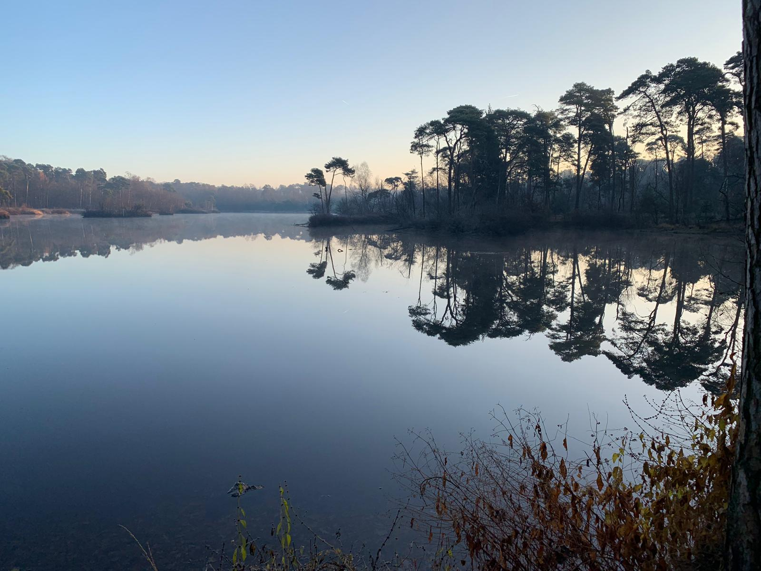
Ah! Do not forget
Notes:
Do not forget

Slide 19
The long day closes
Notes:
The long day closes, dreamless bed

Slide 20
Down yonder green valley
Notes:
Down younder green valley

Slide 21
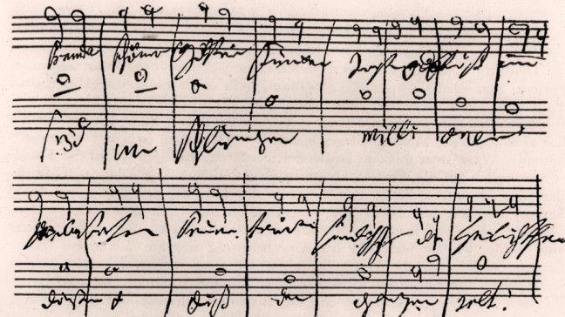
Ode an die Freude
Notes:
Ode an die Freude

Slide 22
Medley arrangement en gespeeld door Co de Graaff, piano
Notes:
Intermezzo Co de Graaff

Slide 23
Wij komen tezamen
Wij Wij komen te zamen
Wij komen te zamen onder sterre blinken
een lied moet weer klinken voor Bethlehem.
Christus geboren
zingen d’engelen koren.
Venite, venite, venite adoremus, Dominum
Notes:
Wij komen tezamen

Slide 24
Wij
Drie wijzen met wierook kwamen van verre,
Zij volgden zijn sterre naar Bethlehem.
Herders en wijzen
komen Jezus prijzen.
Venite, venite, venite adoremus, Dominum
Notes:
Wij komen tezamen

Slide 25
Wij
Ook wij uitverkorenen mogen U begroeten,
En kussen Uw voeten
Emmanuel. Wij willen geven
hart en ziel en leven.
Venite, venite, venite adoremus, Dominum
Notes:
Wij komen tezamen

Slide 26
The Angel Gabriel
Notes:
The angel Gabriel

Slide 27
Once in a royal David’s city
Notes:
Once in a royal Davids city

Slide 28
O Jesulein süss
Notes:
O jesulein süss

Slide 29
Wohl mir
dass ich Jesum habe
Notes:
Wohl mir dass ich jesum habe

Slide 30
Ere zij God
EER ZIJ GOD IN ONZE DAGEN
Eer zij god in onze dagen, eer zij God in deze tijd
Mensen van het welbehagen, roept op aarde de vrede uit.
Gloria in excelsis Deo
Eer zij God die onze Vader en die onze koning is
Eer zij God die op de aarde naar ons toe gekomen is
Gloria in excelsis Deo
Lam van God, Gij hebt gedragen alle schuld tot elke prijs,
Geef in onze levensdagen pais en vree, ky-ri-e-leis
Gloria in excelsis Deo
Notes:
Ere zij God

Slide 31
Notes:
Stille nacht

